Slide 1
צפון

Slide 2
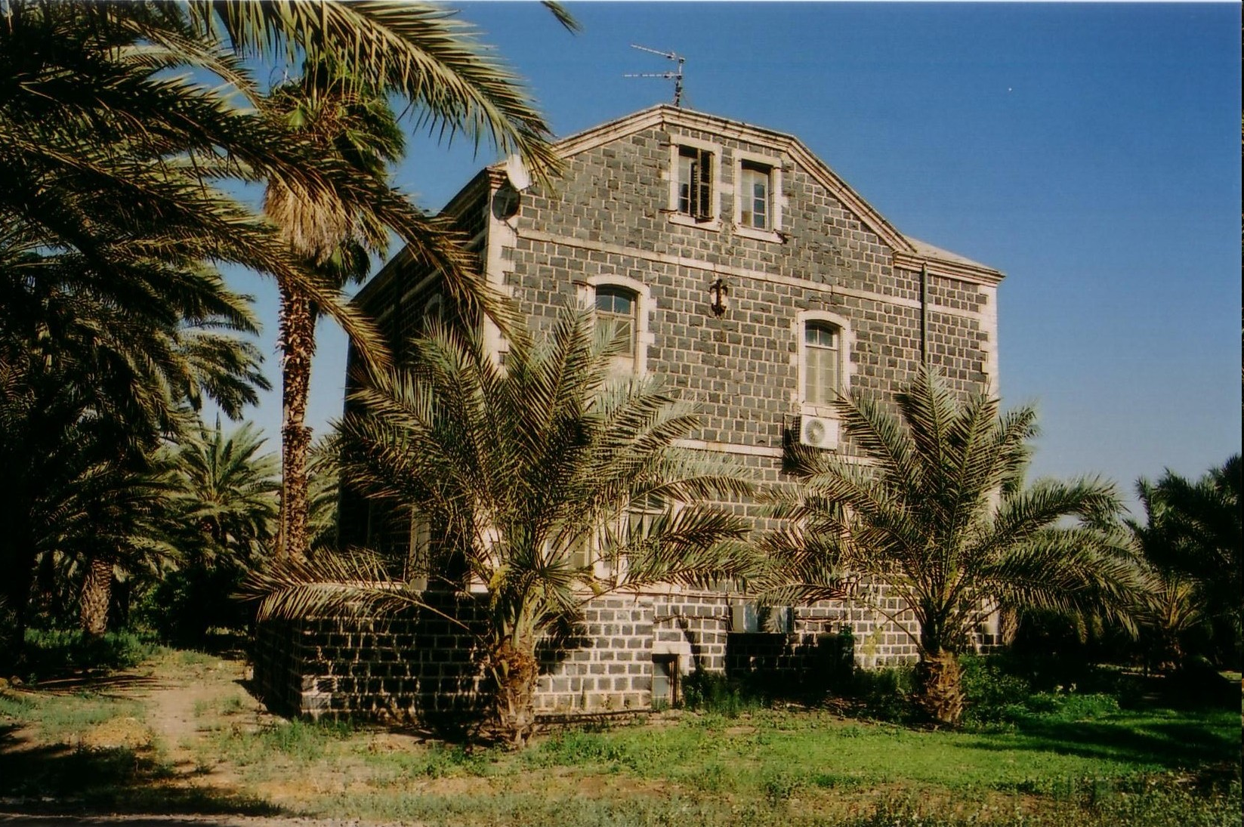
מהו הבית שבתמונה?
מי גר בו?
מי קרה לו "ארמון"?
עַל שְׂפַת יָם כִּנֶּרֶת אַרְמוֹן רַב תִּפְאֶרֶת, גַּן אֵל שָׁם נָטוּעַ, בּוֹ עֵץ לֹא יָנוּעַ. מִי גָּר שָׁם? רַק נַעַר כָּעוֹף בִּדְמִי יַעַר! לוֹמֵד שָׁם תּוֹרָה הוּא מִפִּי הַנָּבִיא אֵלִיָּהוּ. הַס גַּל לֹא קוֹלֵחַ. כָּל עוֹף הַפּוֹרֵחַ עוֹמֵד וְשׁוֹמֵעַ – תּוֹרַת אֵל בּוֹלֵעַ.

Slide 3
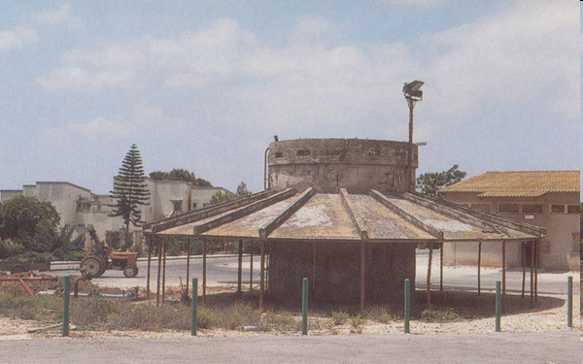
איזה יישוב מופיע בתמונות ומה הקשר בינו לבין השיר?
מי הם מקימיו של היישוב?
ניגונים
מילים: פניה ברגשטיין
לחן: דוד זהבי
שתלתם ניגונים בי אימי ואבי
ניגונים מזמורים שכוחים
גרעינים גרעינים נשאם לבבי
עתה הם עולים וצומחים
עתה הם שולחים פארות בדמי
שורשיהם בעורקי שלובים
ניגוניך אבי ושירייך אימי
בדופקי נעורים ושבים
הנה אאזין שיר ערשי הרחוק
הביע פי אם אלי בת
הנה לי תזהרנה בדמע וצחוק
איכה וזמירות של שבת
כל הגה יתם וכל צליל יאלם
בי קולכם הרחוק כי יהום
עיני אעצום והריני איתכם
מעל לחשכת התהום

Slide 4
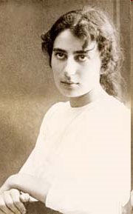
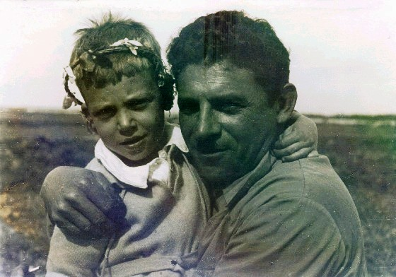
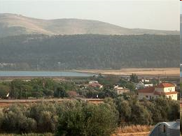
ואולי
מילים: רחל
לחן: יהודה שרת
ואולי, לא היו הדברים מעולם
ואולי, מעולם לא השכמתי
עם שחר לגן,
לעבדו בזיעת אפי.
מעולם, בימים ארוכים ויוקדים
(ארוכים ויוקדים) של קציר
במרומי עגלה עמוסת אלומות
לא נתתי קולי בשיר.
מעולם לא טהרתי
בתכלת שוקטה ובתום
של כינרת שלי הוי כינרת שלי
היית או חלמתי חלום?
מי הם האישים המופיעים בתמונות?
מהו הישוב המופיע משמאל?
באיזו סיטואציה נכתב שיר זה?
כיצד נהרגה אשתו של המלחין ומיהם "חמשת הגיסים"?
יהודה שרת היה אדם מיוסר. רעייתו צביה - שעימה ואחריה הלך ליגור - נלקחה ממנו באסון תאונת-הדרכים הידועה של משפחת הוז-שרתוק בשנת 1941. במותה כבה משהו גם ביהודה שרת עצמו.

Slide 5
נגב

Slide 6
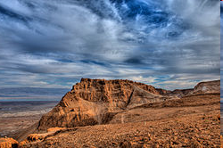
אדוארד לין 1858
הַעְפִּילוּ! הַעְפִּילוּ! אֶל רֹאשׁ הָהָר הַעְפִּילוּ! הַעְפִּילוּ! הַעְפִּילוּ! אֶל רֹאשׁ הָהָר הַעְפִּילוּ! נָהִין לָרוֹם! נָהִין לָרוֹם! הֲטֶרֶם תִּרְאוּ דֶּרֶךְ זוֹ סַלּוֹנוּ? אֶחָד פִּתְאוֹם נָפַל לִתְהוֹם – קָרְבָּן רִאשׁוֹן אַךְ לֹא אַחֲרוֹן הוּא. הַעְפִּילוּ! הַעְפִּילוּ! אֶל רֹאשׁ הָהָר הַעְפִּילוּ! הַעְפִּילוּ! הַעְפִּילוּ! אֶל רֹאשׁ הָהָר הַעְפִּילוּ! יִרְמֹז הַשִּׂיא! יִרְמֹז הַשִּׂיא! אֶחָד נָפַל. הֲאֵין רוּחוֹ חַי בָּנוּ? הֶאָח, נַמְרִיא לְנוֹף הַצְּבִי, נַעְפִּיל, הַנִּצָּחוֹן אִתָּנוּ. הַעְפִּילוּ! הַעְפִּילוּ! אֶל רֹאשׁ הָהָר הַעְפִּילוּ! הַעְפִּילוּ! הַעְפִּילוּ! אֶל רֹאשׁ הָהָר הַעְפִּילוּ!

Slide 7
ירושלים

Slide 8
מתי ובאיזו סיטואציה נכתב השיר?
מה הקשר בין המשורר לירושלים ולמלחמות ישראל?
יוסף שריג-מילים ולחן
השקט שוב צונח כאן משמי הערב כדאיית דיה מעל התהומות ושמש אדומה נושקת להט חרב את הפסגות, המגדלים והחומות. ראיתי עיר עוטפת אור והיא עולה בשלל צבעי הקשת והיא נוגנת בי כנבל העשור ראיתי עיר עוטפת אור. הנה זוחל הצל מבין גבעות האורן קרב בסתר כאוהב אל השכונות. ומול פניו קריצות, ריבוא עיני האור הן, לפתע נפקחו אליו כנפעמות. ראיתי עיר עוטפת אור... בדממת אשמורת אחרונה נושמת, ובקטיפת שחקים רסיס אחרון מחויר, אך שחר כבר כיפת זהב שלה אודמת למגעו החם, הרך של אור צעיר. ראיתי עיר עוטפת אור...

